Slide 1
МБОУ «Гимназия «Шанс»
ПРОЕКТ
«Акробатическая азбука»
Старшая и
подготовительная группы
Инструктор по физической культуре:
Полутова Александра Александровна
г. Волгодонск, 2015

Slide 2
Актуальность проекта:
В связи с тем, что акробатика, как вид спорта не представлена на Олимпийских играх, очень важно объяснить родителям о значимости акробатики для физического развития двигательных качеств, так как этот вид спорта формирует определенный волевой настрой, смелость, настойчивость, способствуют развитию всех качеств человека: силы, выносливости, быстроты, ловкости.

Slide 3
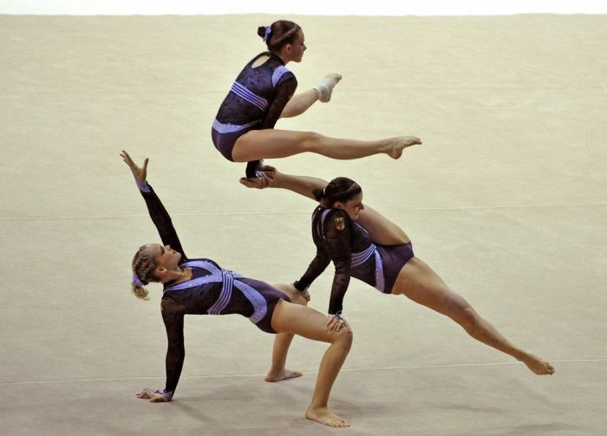
Проблема:
Отсутствие акробатики в списке Олимпийских видах спорта, ведет к недооцениванию важности развиваемых ей качеств, красоты и зрелищности этого вида спорта. Необходимо привлечь внимание детей, их родителей и педагогов к акробатике

Slide 4
Цель проекта:
развитие гибкости и координации движений детей старшего дошкольного возраста, ориентирование на сохранение и укрепление своего здоровья.
Задачи проекта:
- формировать у детей представления об акробатике, как сложно-координационном виде спорта.
Срок реализации проекта:
- развивать у детей интерес к занятиям физической культурой и спортом, умения и навыки сотрудничества через парно-групповые занятия.
- воспитывать личностные качества посредством знакомства с акробатикой.
- воспитывать стремление к укреплению и сохранению своего собственного здоровья через использование системы акробатических упражнений.
Старшая группа: Октябрь 2015- май 2016
Подготовительная группа: октябрь 2015- май 2016

Slide 5
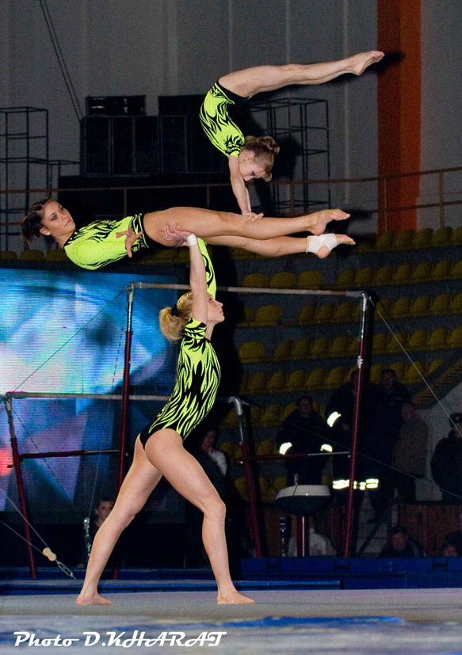
Участники проекта:
- инструктор по физической культуре,
- дети старшей и подготовительной группы,
- педагоги,
- родители.
Тип проекта:
- практико-ориентированный;
- групповой;
-долгосрочный;
-интегративный.
Продукт проекта:
-презентация для детей «Знакомство с акробатикой»
- презентация для педагогов «Акробатика, как средство воспитания гибкости и координации движений»
-консультативный материал;
- медиатека (аудио, видео материалы по теме проекта);
-Фотогалерея «Юные акробаты»
- Выставка работ «Я-акробат»
- Сценарий спортивного досуга «Акробатическая страничка»

Slide 6
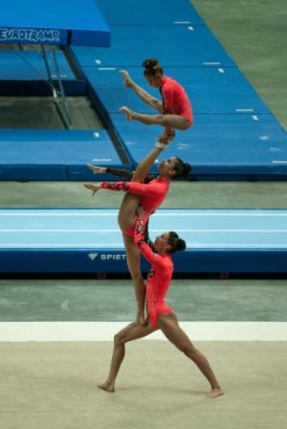
Образовательные области:
Познание,
Коммуникация,
Социализация,
Художественное творчество,
Физическая культура,
Здоровье,
Безопасность,
Музыка.

Slide 7
Этапы проекта:
Подготовительный этап
1 октября 2015-31 октября 2015
Основной этап
1 ноября 2015- 15апреля 2016
Заключительный этап
16 апреля 2016 -31мая 2016

Slide 8
1 этап подготовительный
1 октября 2015г.-31 октября 2015г.
Определение темы, цели, задач;
Изучение художественной, педагогической, научной и энциклопедической литературы по проблеме.
Составление плана деятельности;
Разработка конспектов бесед, спортивных праздников;
Подбор музыкального репертуара и демонстрационного материала;
Подбор спортивного инвентаря и разработка заданий для спортивного праздника.
Приобретение и изготовление дидактического и наглядного материала
Входная диагностика уровня развития гибкости и координации движений

Slide 9
2 этап основной
1 ноября 2015г.- 15 апреля 2016г.
Диагностика развития физических качеств ребенка
Знакомство с историей и видами акробатики;
Просмотр видеофильмов, презентаций, детских телепередач о спорте с последующим обсуждением.
Рассматривание иллюстраций и фотографий.
Конкурс рисунков: «Я-акробат»
Непосредственно –образовательная деятельность по теме проекта, по плану.
Проведение спортивного досуга.
Презентация для педагогов: «Формирование координационных способностей и развитие гибкости с помощью акробатических упражнений»
Консультация для родителей: «Знакомство с акробатической азбукой» (июль 2016)
Выступление воспитанников спортивной школы акробатики на презентациях, физкультурных досугах по данной теме.

Slide 10
3 этап заключительный
16 апреля 2014г.-31апреля 2014г.
Анализ проектной деятельности. (апрель 2016)
Обобщение и оформление результатов. (апрель- май 2016)
Оформление фотоальбома (июнь2015)
Оформление тематических выставок (июнь 2016)
При положительных выводах печатание в СМИ. (май 2016)
Проведение итогового спортивного досуга «Акробатический переполох»; (май 2016)

Slide 11
Ожидаемые результаты проекта:
Для детей:
- сформированность знаний детей об акробатике, ее основных принципах.
- освоение детьми главных правил безопасности жизнедеятельности, личной гигиены на занятиях по физическому развитию.
- пополнение словарного запаса детей спортивной терминологией;
- проявление детьми спортивных увлечений и стремление заниматься спортом.
Для родителей:
- Привлечение родителей к формированию осознанного отношения к улучшению состояния здоровья детей средствами физ. воспитания и к активному участию к занятиям физкультурой с детьми в ДОУ и дома, запись в детскую спортивную школу.
- Совершенствование форм взаимодействия детского сада и семьи по направлению физического развития воспитанников
для педагогов:
- Обеспечение взаимодействия по сохранению и укреплению здоровья воспитанников.
для ДОУ
-Обобщение педагогического опыта

Slide 12
Список литературы:
«Акробатика, каноны терминологии» В.П.Коркин, В.Н. Аракчеев Изд-во «Физкультура и спорт» 1989г.
«Гимнастика» В.М. Баршай, В.Н. Курысь, И.Б.Павлов Феникс 2009г.
Классификационная программа по спортивной акробатике
Зациорский В.М. Физические качества спортсмена. - М.: Физкультура и спорт, 1970. - 200 с.

Slide 13
Интернет- ресурсы:
http://acrobatica-russia.ru
http://doshkolnik.ru/
http://fizsadtut.narod.ru/
http://www.moi-detsad.ru/helth-2.html

Slide 14
Спасибо за внимание!

